Slide 1
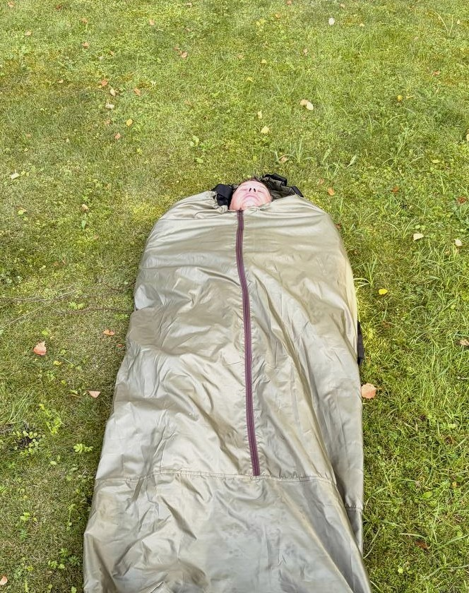
БИВАЧНЫЙ МЕШОК (гермочехол – кокон)
СУХО
С.У.Х.О. — «Солдат Устал, Хочет Отдохнуть»
▪ Бивачный мешок — сухой сон в любом месте, можно со спальником
▪ Гамак — подвес над мокрой землёй
▪ Носилки — эвакуация раненого силами двух человек
Презентация для фондов помощи фронту и армейских подразделений · 2026

Slide 2
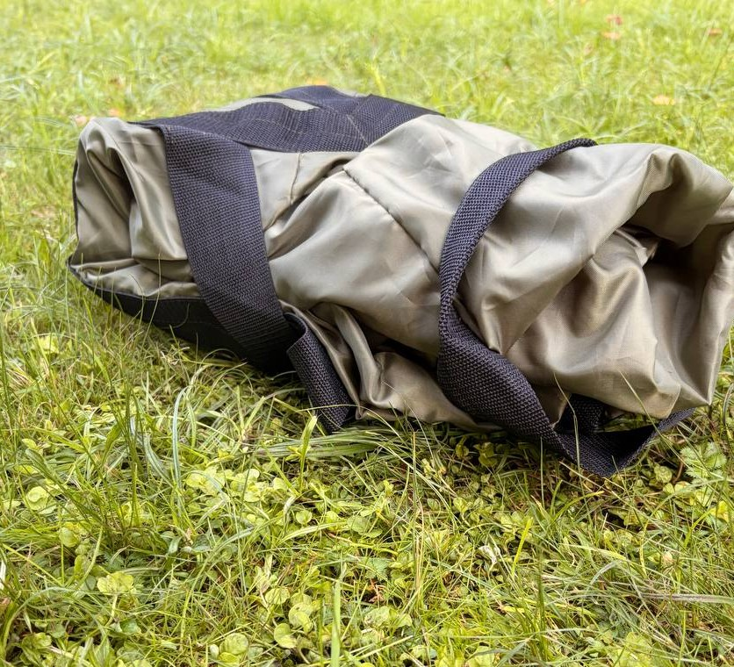
РЕШЕНИЕ
Вместо трёх предметов
.
▪ Бивак. Сухой сон под открытым небом — в окопе, на снегу, в грязи, в горах.
▪ Носилки. Силовая стропа и 6 петель — двое выносят раненого, доп защита.
▪ Гамак. Подвешивается за петли, когда земля холодная или залита водой.
▪ Влагозащита. Прочный Oxford с водоотталкивающей обработкой и защитой молнии.
▪ Самоупаковка. Сворачивается в собственную ручку — отдельный мешок не нужен.
СУХО · презентация для СВО и армии

Slide 3
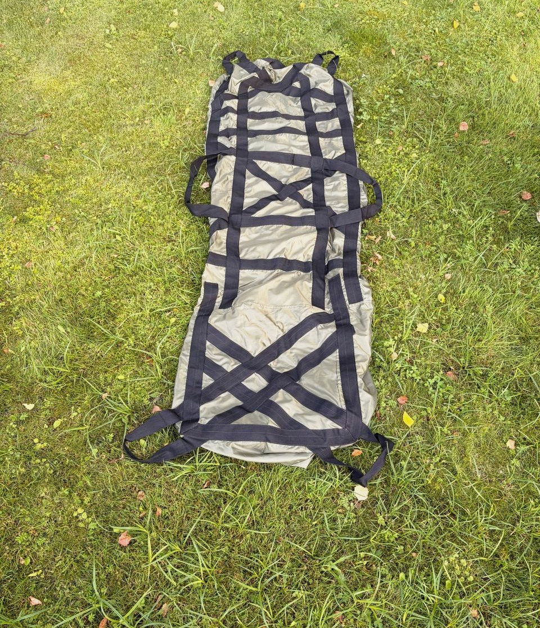
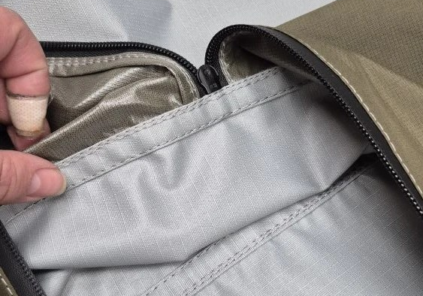
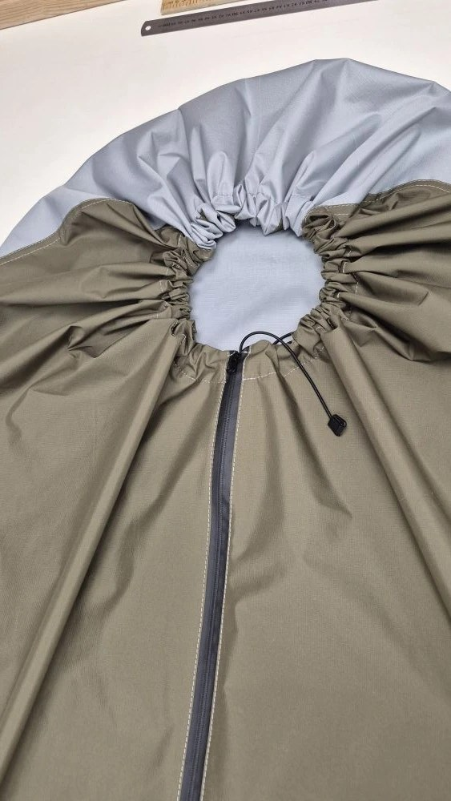
КОНСТРУКЦИЯ
Сделано под окоп, а не под витрину
▪ Ткань Oxford PU. Верх 210–240D, дно 600–900D — броневая стойкость к истиранию.
▪ Стропа 40 мм. Разрывная нагрузка от 800 кг — держит бойца в полной экипировке.
▪ 6 грузовых петель. Продольные стропы через всё дно превращают чехол в носилки.
▪ Молния. Один бегунок, защитный клапан — вода не идёт через шов.
▪ Анатомический капюшон. Затяжка паракордом, максимальная изоляция от ветра и снега.
Фото — реальный прототип, отшитый на тест-тканях (рип-стоп 300D / дюспа)

Slide 4
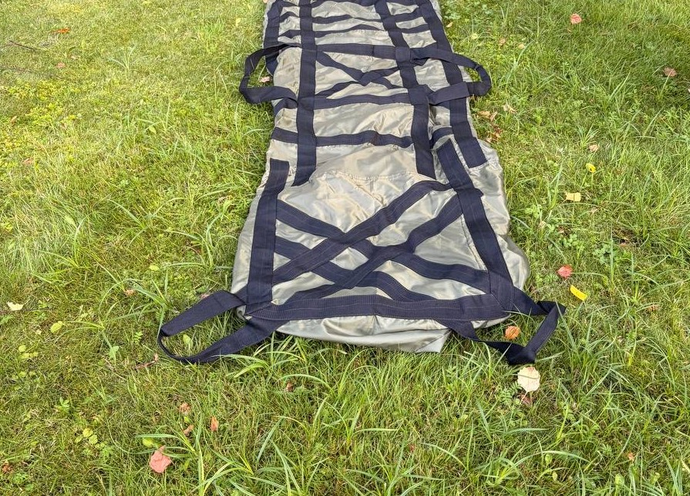
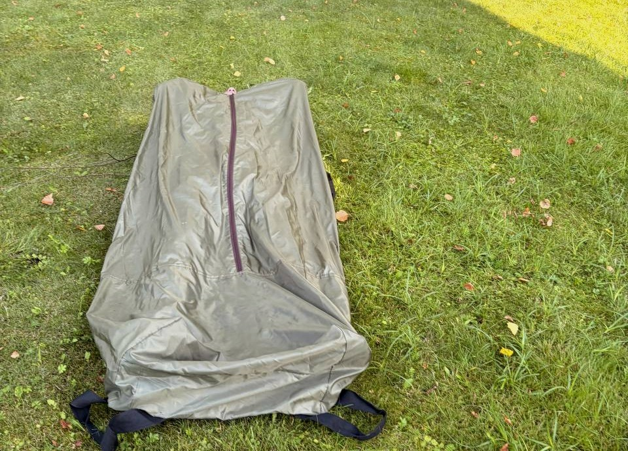
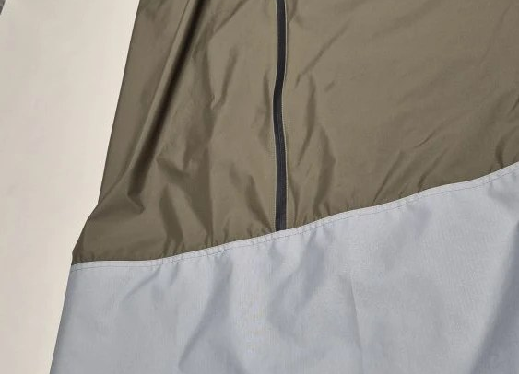
ФУНКЦИИ
Три изделия в одном коконе
НОСИЛКИ
6 петель, стропа 800 кг. Эвакуация раненого силами двух человек.
БИВАК
Сухой сон без палатки. Анатомический капюшон, тепло внутри.
ГАМАК / ЧЕХОЛ
Подвес над мокрой землёй и влагозащита спальника.
СУХО · презентация для СВО и армии

Slide 5
ПОЛЕВЫЕ ИСПЫТАНИЯ
Прототип проверен в зоне СВО
ГДЕ ПРОВЕРЕН
128-я отдельная мотострелковая бригада / отдельная рота разведки, 44-й армейский корпус
ЧВК Ахмат
51-й полк ВДВ
▪ Образец передан в подразделение и испытан в реальных полевых условиях.
▪ Проверены влагозащита, посадка в экипировке и функция переноски.
▪ Короткий отзыв с поля: «Очень нужно, особенно к осени».

Slide 6
РЫНОК
В нише «прочно + эвакуация + доступно» — пусто
Продукт | Цена в РФ | Функция носилок | Живучесть в окопе
Carinthia (Австрия, Gore-Tex) | 45–65 тыс руб | нет | рвётся на камнях
Outdoor Research (США) | от 50 тыс руб | нет | нежные молнии
Snugpak (Великобритания) | 28–35 тыс руб | нет | тесный «гроб»
Сплав «Cover» (РФ) | 3–6 тыс руб | нет | рвётся за ночь
Армейский «Ратник» бивак | 4–6 тыс руб | нет | средняя
СУХО «ШТУРМ» | 4 700 руб | да, 6 петель | Oxford 600–900D
Импорт — дорого и недоступно. Лёгкие аналоги — без армейской живучести и функции носилок. СУХО закрывает пустую середину: цена армейского мешка, живучесть и функция эвакуации, которой нет ни у кого.
СУХО · презентация для СВО и армии

Slide 7
АУДИТОРИЯ
Кому нужен СУХО
Фонды помощи СВО
Партионная закупка для передачи бойцам. Главный канал — быстрое согласование и оплата.
Корпоративные сборы, шефство
Предприятия и коллективы, берущие шефство над подразделениями. Возможно брендирование.
Военнослужащие и близкие
Адресная покупка бойцом за свой счёт, помощь от родных и друзей.
Разведка и ВДВ
Нужны компактность, сухой сон, быстрый выход из позиции и возможность эвакуации.
Штурмовые группы
Сырость, грязь, ночёвки без палатки и риск эвакуации раненого.
Медики и эвакуационные группы
Чехол помогает не только укрыть, но и вынести человека силами двух бойцов.
Приоритет: фонды СВО → подразделения → корпоративные сборы для фронта → военторги

Slide 8
УСЛОВИЯ
Цена и поставка
4 700 руб
цена за штуку, партия
в 6–13 раз
дешевле импортного аналога
до 1 недели
партия от 50 шт — от оплаты до отгрузки
▪ Партия. От 50 штук — минимальный заход; типовой пилот фонда — 100 штук.
▪ Срок. Партия от 50 шт — до 1 недели после оплаты.
▪ Оплата. 100% предоплата по счёту (ИП). Прозрачный договор и закрывающие документы.
▪ Производство. Тула, по договору — отработанные лекала, короткие сроки серии.
▪ Отчётность. Для фонда: счёт, закрывающие документы, фото/видео передачи партии бойцам.
СУХО · презентация для СВО и армии

Slide 9
ЛИНЕЙКА
Армейские модификации
ШТУРМ
ЭВАК
РАЗВЕДКА
ТЕНЬ
ГОТОВ
ГОТОВ
В РАЗРАБОТКЕ
В РАЗРАБОТКЕ
Базовая модель для бойцов СВО: сухой сон, защита, переноска.
Медицинская версия: усиленные стропы под вынос раненого.
Облегчённая версия: компактность, тёмные цвета, быстрый сбор.
Маскировочная версия: верхний слой против тепловизоров и оптики.
СУХО · презентация для СВО и армии

Slide 10
СОТРУДНИЧЕСТВО
Как фонд может подключиться
1
Выбираете объём — Пилот 50–100 штук или серийная партия под конкретное подразделение.
2
Согласуете и оплачиваете — Счёт от ИП, договор, 100% предоплата. Быстрое согласование внутри фонда.
3
Мы шьём и отгружаем — Пошив в Туле — партия от 50 шт до 1 недели после оплаты. Передаёте бойцам напрямую или через свою логистику.
4
Получаете контент — Фото и отзывы из части — прозрачный отчёт для жертвователей фонда.
СУХО · презентация для СВО и армии

Slide 11
Сухое место для сна —
и второй шанс тому, кого надо вынести.
СУХО — гермочехол-кокон 3-в-1. Готов к запуску в производство.
Контакт: Игорь Макрушенко
Телефон: +7 916 402-02-01
Telegram: @igor_producer
Производство: Тула / Москва · Оплата: ИП, по счёту

